Slide 1

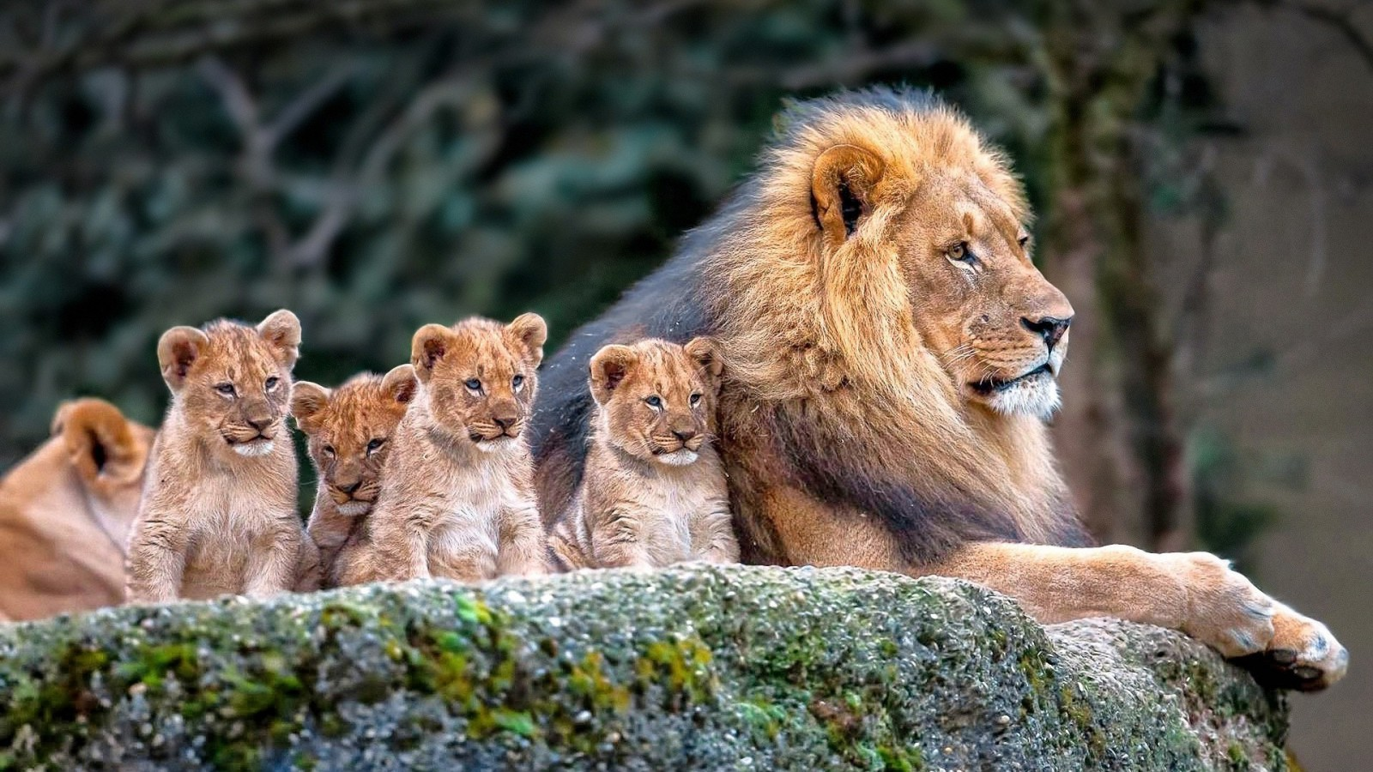
BIOLOGIYA
7-sinf
Mavzu: Sutemizuvchilarning ko‘payishi, rivojlanishi va
kelib chiqishi

Slide 2
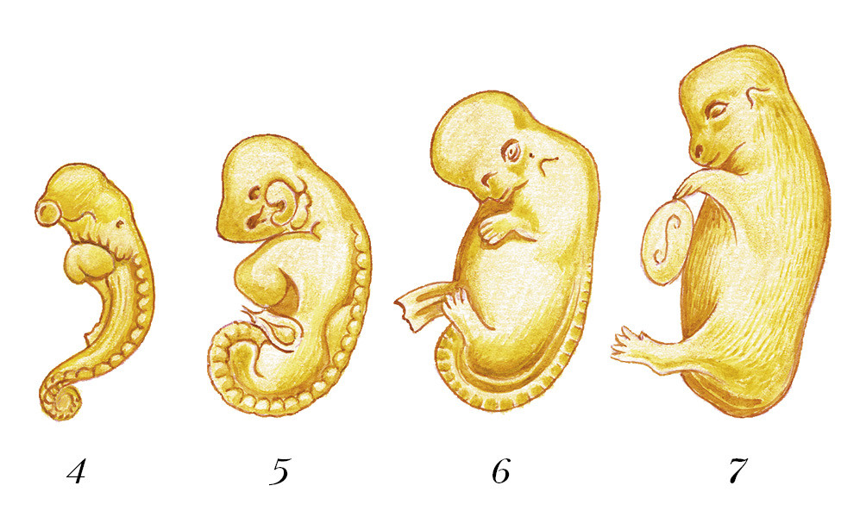
DARS REJASI
Ko‘payishi
Rivojlanishi
Kelib chiqishi

Slide 3
NAZORAT ISHI
1. Umurtqalilarni ular mansub bo’lgan turkum nomi bilan to‘g‘ri juftlangan javobini aniqlang
A) beluga-bakra baliqlar, triton-dumlilar
B) sterlyad-bakra baliqlar, baqa-dumlilar
C) gorbusha-karpsimonlar, qurbaqa-dumsizlar
D) gulmoyi-karpsimonlar, alligator-timsohlar
2. Salamandra (a) va tuvaloq (b) qon aylanish tizimining qaysi qismlarida kislorodga to`yingan qon uchraydi?
yurakning chap bo`lmachasi
yurak chap qorinchasi
arteriyalar 4) yurak o`ng bo`lmasi 5) o`pka venasi 6) aorta
a-1 b-5
a-1,3,6 b-1,2,6
C) a-1,6 b-3,6
D) a-3,4 b-1,2,6

Slide 4
NAZORAT ISHI
№ | Qushlarga xos belgilar | ha/ yo‘q
1. | miqqiy, jo‘rchi, qirg‘iy va kalxat bir turkumga mansub | ha
2. | bosh miya yarimsharlarida burmalar paydo bo'lgan | yo‘q
3. | suqsun, suvsar, churrak va o‘rdaklarning dumi asosida dumg‘aza bezi bo‘ladi | yo‘q
4. | ozuqasi yaxshilansa Kornuel va Plimutrok kabi zotlarning go‘sht berishi massasi ortadi | ha

Slide 5
NAZORAT ISHI
IT SKELETI
OLDINGI OYOQ
ERKIN SUYAKLAR
KAMAR SUYAKLAR
?
BILAK-TIRSAK
??
YELKA
BARMOQ
KO‘KRAK-TIRGAK
KURAK

Slide 6
NAZORAT ISHI
Quyidagi keltirilgan jadvalda A qatorda oshqozoni ikki bo’lmali hayvonlar keltirilgan.
B qatorda parazit hayvonlar keltirilgan, C qatorda esa bachadoni mavjud bo‘lmagan hayvonlar keltirilgan. Bunga ko’ra, A-II, B-III va C-I bo’sh kataklarga mos keluvchi hayvonlarni (keltirilgan ketma-ketlikda) toping.
 | A | B | C
I | krevetka | exinokokk
II |  | askarida | gulmoy
III | miqqiy |  | falanga
gepard, rishta, assidiya
siklop, gidra, aktiniya
miqqiy, jigar qurti, cho‘rtan
moyqurt, midiya, alligator

Slide 7

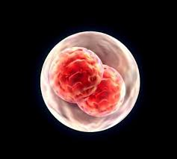
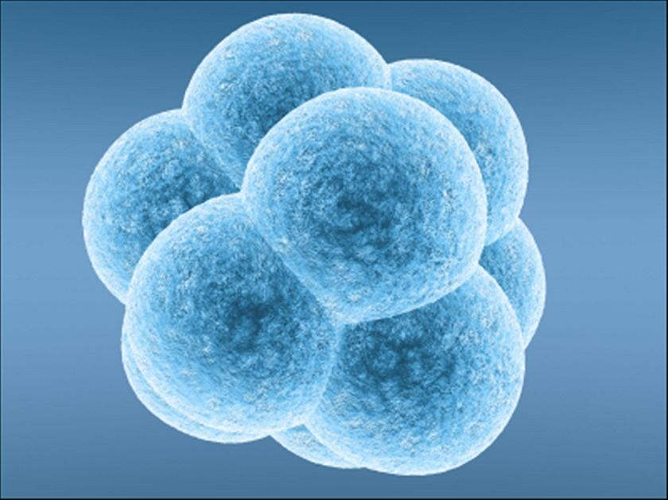
KO‘PAYISHI
Ko‘pchilik sutemizuvchilarning tuxum hujayralari juda kichik, sariqligi kam bo‘ladi. Tuxum hujayralari tuxumdonda yetiladi; u yerdan tuxum yo‘liga tushib, urug‘lanadi. Odatda sutemizuvchilar embrioni xaltaga o‘xshash maxsus organ – bachadon ichida rivojlanadi.

Slide 8
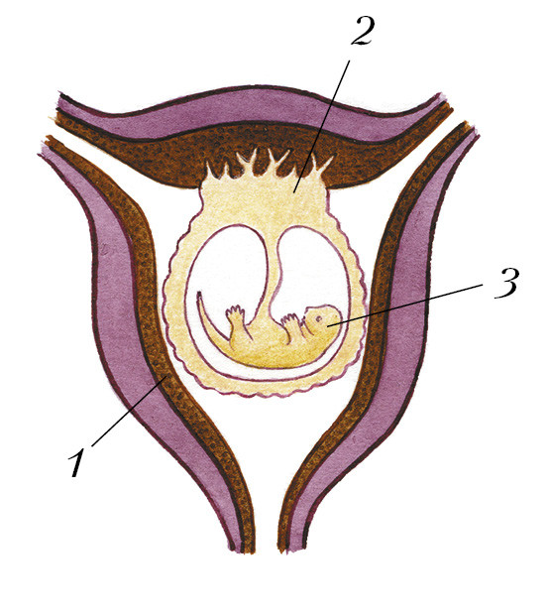
KO‘PAYISHI
Urug‘langan tuxum hujayra tuxum yo‘lida rivojlana boshlaydi. Embrion bachadonga tushgach, uning devoriga yopishib oladi. Tuban sutemizuvchilarning bachadoni bo‘lmaydi; ularning urug‘langan tuxumi tashqi muhitda rivojlanadi.

Slide 9
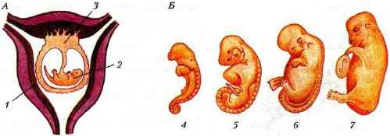
KO‘PAYISHI
Bachadonda rivojlanayotgan embrion homila deyiladi. Homila yo‘ldosh orqali bachadon devori bilan bog‘langan. Bachadon qon tomirlari kindik orqali yo‘ldoshga keladigan qon tomirlariga zich tegib turadi. Oziq
moddalar va kislorod yo‘ldosh orqali ona qonidan homila qoniga o‘tadi;
moddalar almashinuvining keraksiz mahsulotlari homila qonidan ona
qoniga chiqarib yuboriladi.

Slide 10
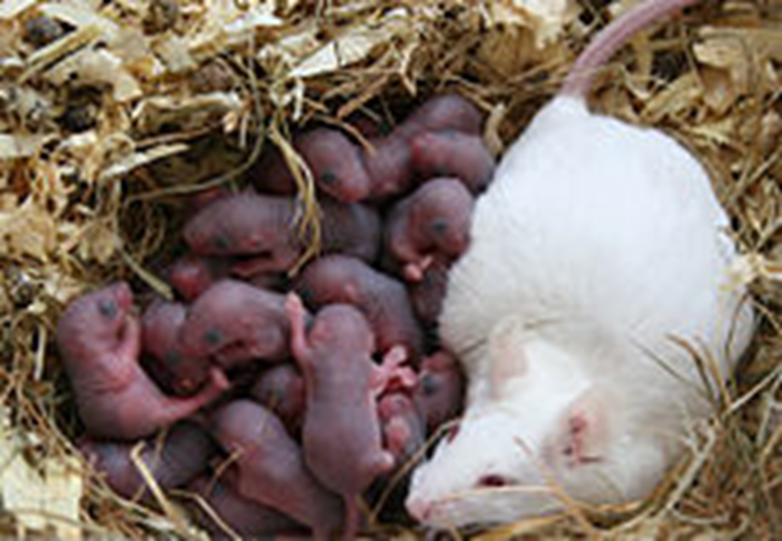
KO‘PAYISHI
Homilaning ona qornida rivojlanish davri homiladorlik deyiladi. Homila-dorlik bir necha haftadan bir yilgacha, ba’zan undan ham ko‘proq davom etadi. Homiladorlik muddati va homila soni hayvonlarning yashash tarziga bog‘liq. Daraxtlar kovagi, in va boshqa pana joylarda bolalaydigan hayvonlar-ning homiladorlik davri qisqa bo‘lib, ular o‘ndan ortiq ko‘zi yumuq bola tug‘adi.

Slide 11
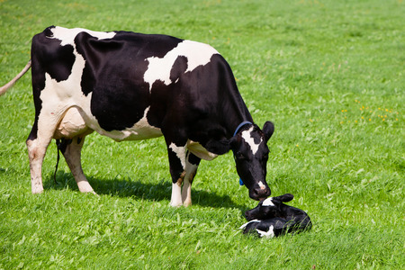
KO‘PAYISHI
Ochiq joylarda bolalaydigan, harakatchan hayvonlarda homiladorlik davri uzoq davom etadi; ular yirik, ancha rivojlangan 1–2 ta bola
tug‘adi; bolalari bir necha soatdan so‘ng onasi orqasidan ergashadigan bo‘ladi. Sichqonlar yiliga 5–8 marta, shoxli mollar bir marta bolalaydi.

Slide 12
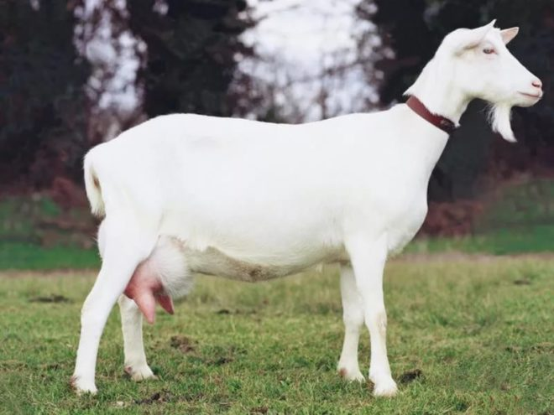
BOLALARNI SUT BILAN BOQISH
Sutemizuvchilar bolasini sut bilan boqadi. Sut urg‘ochi hayvonning ko‘krak yoki qorin qismida joylashgan sut bezlari-da hosil bo‘ladi. Bezlar yo‘li so‘rg‘ichlar uchiga ochiladi. So‘rg‘ichlar soni hayvonlarning serpushtligiga bog‘liq.

Slide 13
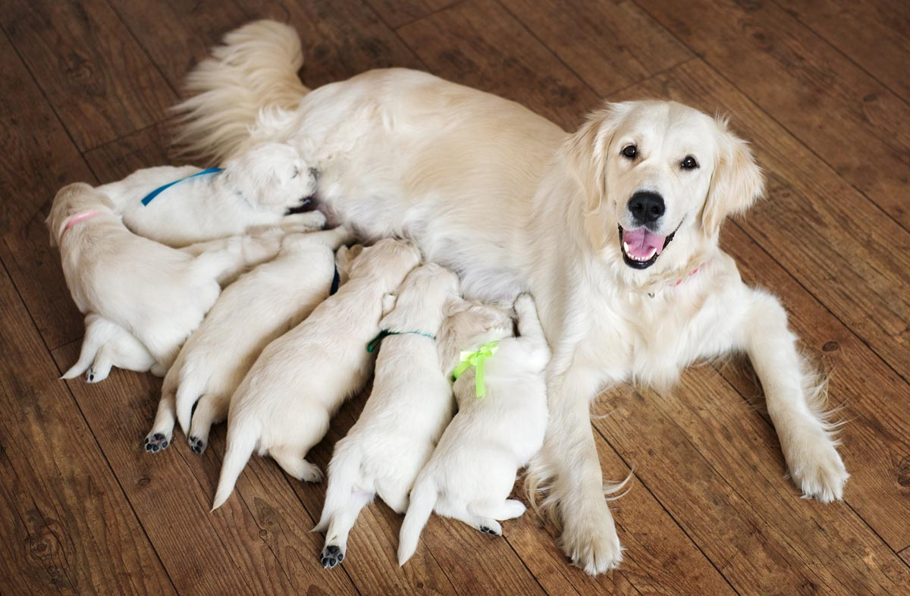
BOLALARNI SUT BILAN BOQISH
3–8 tadan bola tug‘adigan itlarning 8 ta, 1–4 tadan bola tug‘adigan echkilarning 2 ta so‘rg‘ichi bo‘ladi. Sut tarkibida hayvonlar bolasi rivojlanishi uchun zarur bo‘lgan barcha moddalar: suv, yog‘lar, uglevod, oqsillar, vitaminlar va mineral tuzlar bo‘ladi.

Slide 14
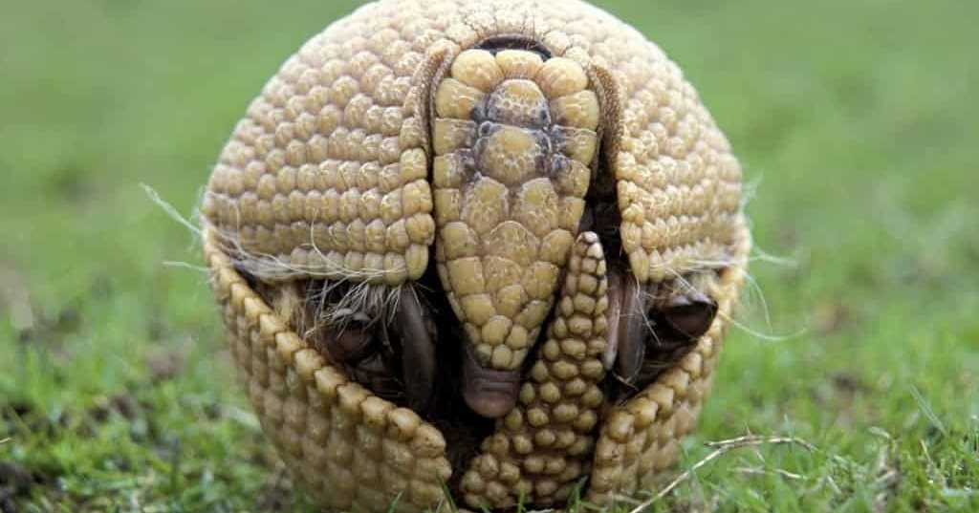
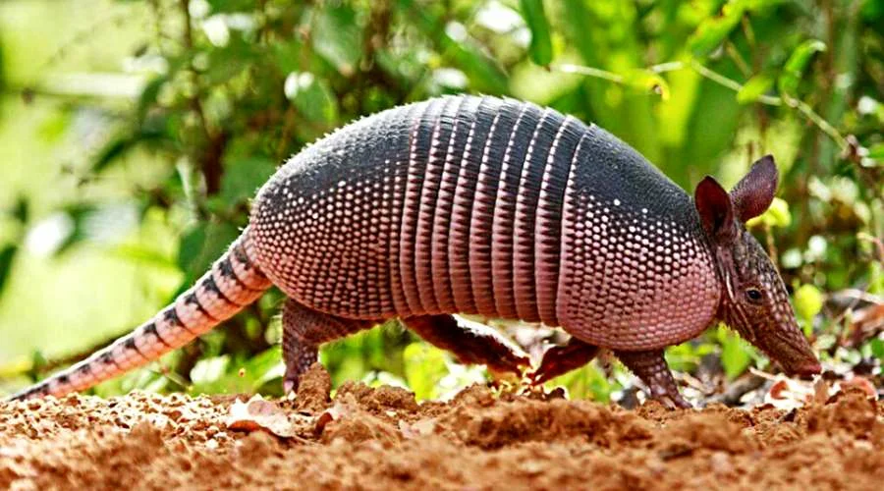
SUTEMIZUVCHILARNING KELIB CHIQISHI
Sutemizuvchilarning bir qancha xususiyatlari, xususan, skeleti, muskullari, ovqat hazm qilish, nafas olish, ayirish, qon aylanish sistemasining tuzilishi sudralib yuruvchilar-nikiga birmuncha o‘xshash bo‘ladi. Sutemizuvchilar terisida ham sudralib yuruvchilarnikiga o‘xshash tangachalar bo‘ladi. Ularning yungi ham tangachalardan kelib chiqqan.

Slide 15
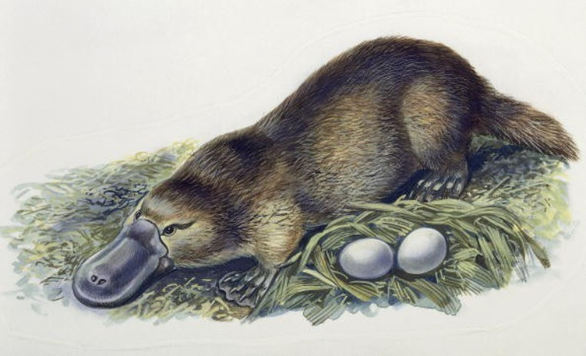
SUTEMIZUVCHILARNING KELIB CHIQISHI
Tuban sutemizuvchilar
kloakasi bo‘lishi;
tuxum qo‘yib ko‘payishi
bilan sudralib yuruvchilarga o‘xshaydi.

Slide 16
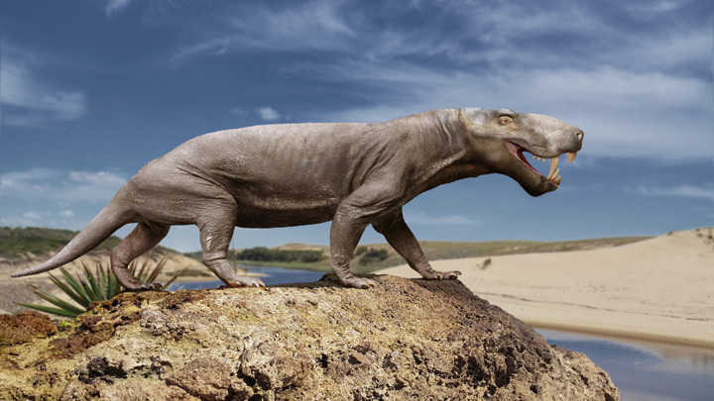
SUTEMIZUVCHILARNING KELIB CHIQISHI
Sutemizuvchilarning ajdodi bundan 200–300 ming yil ilgari yashagan qadimgi yirtqich tishli kaltakesaklar bo‘lgan. Olimlar skelet qoldiqlarini tekshirib, ularning oyog‘i sudralib yuruvchilarniki singari tanasining ikki yonida emas, balki tanasi ostida joylashganligini, tishlari ham ixtisoslashganligini aniqlashgan.

Slide 17
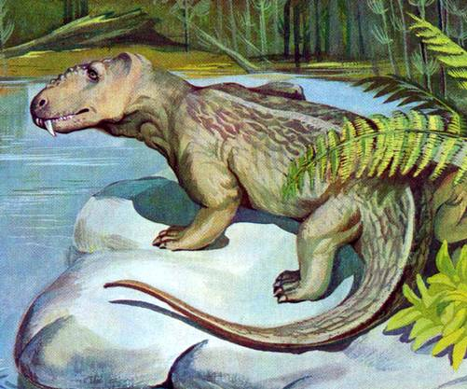
SUTEMIZUVCHILARNING KELIB CHIQISHI
Yirtqich tishli kaltakesaklarning sudralib yuruvchilarga o‘xshashlik belgilari ham bo‘lgan. Ular kalta oyoqlarida yo‘g‘on va uzun dumini sudrab harakatlangan.

Slide 18
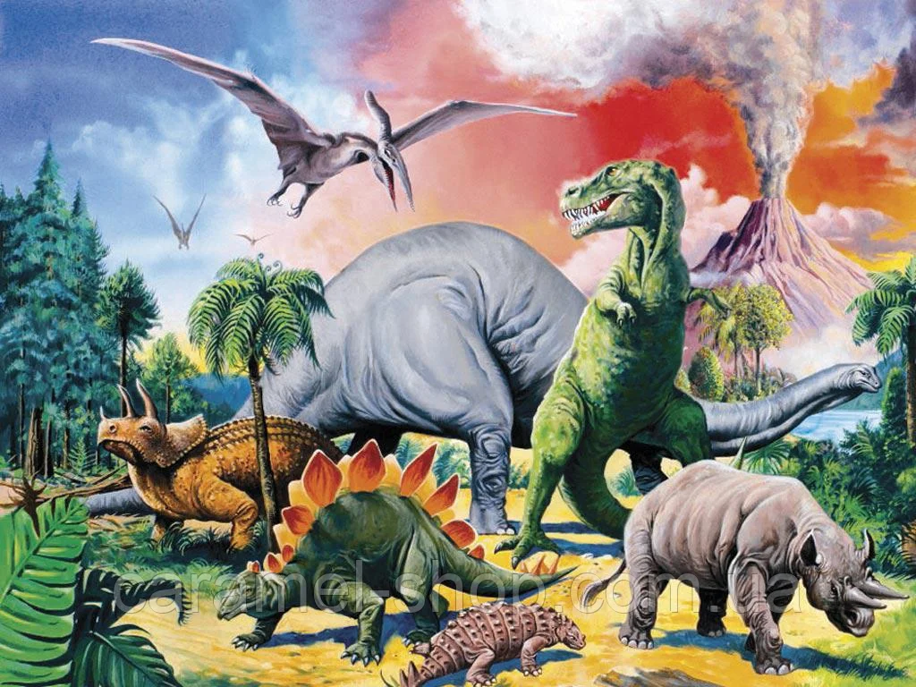
SUTEMIZUVCHILARNING KELIB CHIQISHI
Iqlimning sovib borishi bilan sovuqqonli yirik sudralib yuruvchilar qirilib ketib, ularning o‘rnini issiqqonli sutemizuvchilar egallagan.

Slide 19
TOPSHIRIQ
SUDRALIB YURUVCHI
SUT EMIZUVCHI
TEROPSID

Slide 20
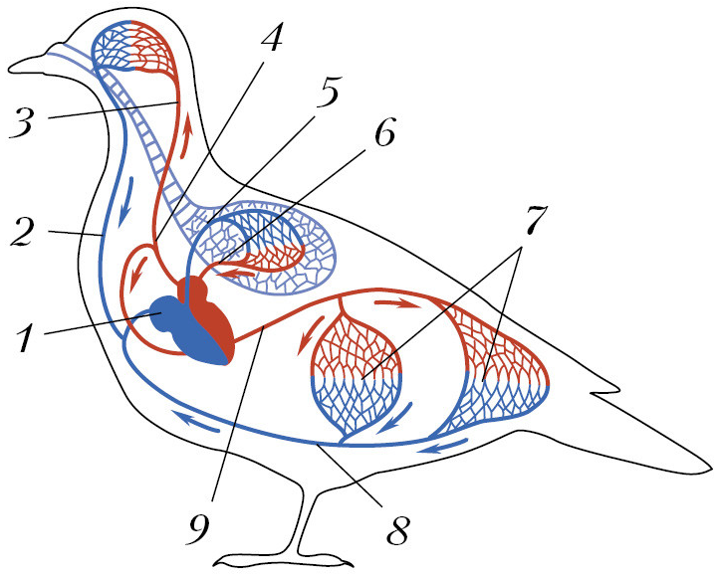
TOPSHIRIQ
TAQQOSLANG

Slide 21
Mustaqil bajarish uchun topshiriqlar:
1. Darslikning 175-, 177-sahifalarini o‘qish.
2. Mavzu oxiridagi topshiriqlarni bajarish.

